Slide 1

Maria Lucia Fattorelli
NÚCLEO MINEIRO DA AUDITORIA CIDADÃ DA DÍVIDA
Belo Horizonte, 6 de março de 2012
AUDITORIA
da Dívida

Slide 2
DEBATE NÚCLEO - MG
Conjuntura Internacional: Crise Financeira
Sistema da Dívida
Auditoria da Dívida
Notes:
Suspensão pagamento encargos aos rentistas (Bonos Global 2012 e 2030) desde novembro/2008
Proposta soberana de recompra do restante da dívida por no máximo 30% de seu valor nominal
The Economist (23/04/2009): “Sr. Correa parece ser incorruptível (...) gasto público cresceu 71% em 2008, resultado de investimentos em escolas e hospitais”
ESTA É A PROVA DA VIABILIDADE POLÍTICA DA AUDITORIA DA DÍVIDA
ENQUANTO ISSO, O GOVERNO BRASILEIRO RECOMPRA TÍTULOS DA DÍVIDA EXTERNA A 130% DO VALOR DE FACE, EM MÉDIA

Slide 3

CONJUNTURA GLOBAL
Crise
    financeira
    social
    alimentar
    ambiental
Crise de Valores
Exacerbado poder do “mercado” e da grande mídia “...incrível massa retórica enganosa e desinformação.”
ESGOTAMENTO DO MODELO DE ACUMULAÇÃO CAPITALISTA
Notes:
Suspensão pagamento encargos aos rentistas (Bonos Global 2012 e 2030) desde novembro/2008
Proposta soberana de recompra do restante da dívida por no máximo 30% de seu valor nominal
The Economist (23/04/2009): “Sr. Correa parece ser incorruptível (...) gasto público cresceu 71% em 2008, resultado de investimentos em escolas e hospitais”
ESTA É A PROVA DA VIABILIDADE POLÍTICA DA AUDITORIA DA DÍVIDA
ENQUANTO ISSO, O GOVERNO BRASILEIRO RECOMPRA TÍTULOS DA DÍVIDA EXTERNA A 130% DO VALOR DE FACE, EM MÉDIA

Slide 4
CONJUNTURA GLOBAL
Crise Financeira Mundial
Causas:
  Desregulamentação do mercado financeiro
  Derivativos sem lastro
  Ativos “Tóxicos”
Efeitos:
  Grandes bancos internacionais em risco de quebra
    Bad Banks?
  EUA e Europa se endividam para salvar setor bancário
  Expansão da crise para outros setores
Notes:
Suspensão pagamento encargos aos rentistas (Bonos Global 2012 e 2030) desde novembro/2008
Proposta soberana de recompra do restante da dívida por no máximo 30% de seu valor nominal
The Economist (23/04/2009): “Sr. Correa parece ser incorruptível (...) gasto público cresceu 71% em 2008, resultado de investimentos em escolas e hospitais”
ESTA É A PROVA DA VIABILIDADE POLÍTICA DA AUDITORIA DA DÍVIDA
ENQUANTO ISSO, O GOVERNO BRASILEIRO RECOMPRA TÍTULOS DA DÍVIDA EXTERNA A 130% DO VALOR DE FACE, EM MÉDIA

Slide 5
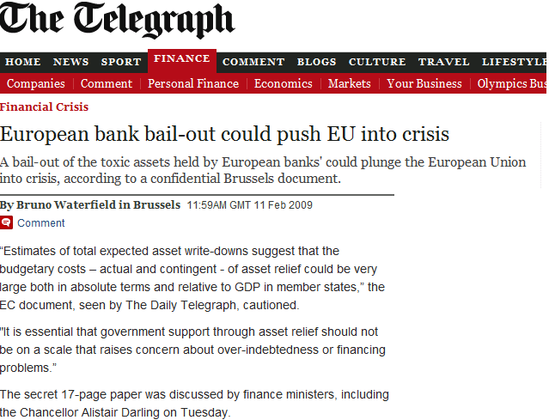

Slide 6
CONJUNTURA GLOBAL
Crise do Sector Financeiro é transformada em
CRISE DA DÍVIDA
Instrumento de endividamento público utilizado como um sistema de desvio de recursos públicos:
“Sistema da Dívida”
Notes:
Suspensão pagamento encargos aos rentistas (Bonos Global 2012 e 2030) desde novembro/2008
Proposta soberana de recompra do restante da dívida por no máximo 30% de seu valor nominal
The Economist (23/04/2009): “Sr. Correa parece ser incorruptível (...) gasto público cresceu 71% em 2008, resultado de investimentos em escolas e hospitais”
ESTA É A PROVA DA VIABILIDADE POLÍTICA DA AUDITORIA DA DÍVIDA
ENQUANTO ISSO, O GOVERNO BRASILEIRO RECOMPRA TÍTULOS DA DÍVIDA EXTERNA A 130% DO VALOR DE FACE, EM MÉDIA

Slide 7
A atual crise expôs as entranhas do
“Sistema da Dívida”
Sistema que utiliza o instrumento do endividamento público – que deveria aportar recursos – para desviar recursos públicos.
Para operar, esse sistema conta com arcabouço de privilégios de ordem legal, política, financeira e econômica que visam a garantir prioridade absoluta aos pagamentos financeiros, em detrimento de direitos humanos e sociais de toda a Nação.
Esse “Sistema da Dívida” deve ser desmascarado para que sejam retomados os direitos soberanos, utilizando-se do antídoto da AUDITORIA DA DÍVIDA PÚBLICA
DEMOCRATIZAÇÃO DO CONHECIMENTO E MOBILIZAÇÃO
Notes:
Suspensão pagamento encargos aos rentistas (Bonos Global 2012 e 2030) desde novembro/2008
Proposta soberana de recompra do restante da dívida por no máximo 30% de seu valor nominal
The Economist (23/04/2009): “Sr. Correa parece ser incorruptível (...) gasto público cresceu 71% em 2008, resultado de investimentos em escolas e hospitais”
ESTA É A PROVA DA VIABILIDADE POLÍTICA DA AUDITORIA DA DÍVIDA
ENQUANTO ISSO, O GOVERNO BRASILEIRO RECOMPRA TÍTULOS DA DÍVIDA EXTERNA A 130% DO VALOR DE FACE, EM MÉDIA

Slide 8
AUDITORIA INÉDITA: Departamento de Contabilidade Governamental dos EUA revelou que US$ 16 trilhões foram secretamente repassados pelo Banco Central dos Estados Unidos – FED, Federal Reserve Bank - para bancos e corporações
Citigroup: $2.5 trillion ($2,500,000,000,000)
Morgan Stanley: $2.04 trillion ($2,040,000,000,000)
Merrill Lynch: $1.949 trillion ($1,949,000,000,000)
Bank of America: $1.344 trillion ($1,344,000,000,000)
Barclays PLC (United Kingdom): $868 billion ($868,000,000,000)
Bear Sterns: $853 billion ($853,000,000,000)
Goldman Sachs: $814 billion ($814,000,000,000)
Royal Bank of Scotland (UK): $541 billion ($541,000,000,000)
JP Morgan Chase: $391 billion ($391,000,000,000)
Deutsche Bank (Germany): $354 billion ($354,000,000,000)
UBS (Switzerland): $287 billion ($287,000,000,000)
Credit Suisse (Switzerland): $262 billion ($262,000,000,000)
Lehman Brothers: $183 billion ($183,000,000,000)
Bank of Scotland (United Kingdom): $181 billion ($181,000,000,000)
BNP Paribas (France): $175 billion ($175,000,000,000)
http://www.gao.gov/products/GAO-11-696
Notes:
Suspensão pagamento encargos aos rentistas (Bonos Global 2012 e 2030) desde novembro/2008
Proposta soberana de recompra do restante da dívida por no máximo 30% de seu valor nominal
The Economist (23/04/2009): “Sr. Correa parece ser incorruptível (...) gasto público cresceu 71% em 2008, resultado de investimentos em escolas e hospitais”
ESTA É A PROVA DA VIABILIDADE POLÍTICA DA AUDITORIA DA DÍVIDA
ENQUANTO ISSO, O GOVERNO BRASILEIRO RECOMPRA TÍTULOS DA DÍVIDA EXTERNA A 130% DO VALOR DE FACE, EM MÉDIA

Slide 9
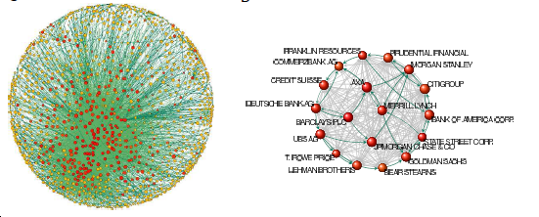
43.000 EMNs : acima de 1.000.000 de de ligações de propriedade
40% do controle nas mãos de 147, e “core” altamente conectado entre si
75% do “core” são entidades financeiras
75% da propriedade destas 147 empresas nas mãos das empresas do centro
Pouco mais de 50 empresas do setor financeiro detém controle do centro
S. Vitali, J.B. Glattfelder, and S. Battiston (2011) The network of global corporate control

Slide 10
CONJUNTURA GLOBAL
Diante da
CRISE DA DÍVIDA
Medidas de austeridade para destinar recursos ao pagamento da dívida:
  Corte de gastos sociais
  Congelamento e redução dos salários
  Demissões
  Reformas da Previdência
  Comprometimento dos Fundos de Pensão
EUROPA: REAÇÃO DA CLASSE TRABALHADORA
Grandes mobilizações e GREVE GERAL
Notes:
Suspensão pagamento encargos aos rentistas (Bonos Global 2012 e 2030) desde novembro/2008
Proposta soberana de recompra do restante da dívida por no máximo 30% de seu valor nominal
The Economist (23/04/2009): “Sr. Correa parece ser incorruptível (...) gasto público cresceu 71% em 2008, resultado de investimentos em escolas e hospitais”
ESTA É A PROVA DA VIABILIDADE POLÍTICA DA AUDITORIA DA DÍVIDA
ENQUANTO ISSO, O GOVERNO BRASILEIRO RECOMPRA TÍTULOS DA DÍVIDA EXTERNA A 130% DO VALOR DE FACE, EM MÉDIA

Slide 11
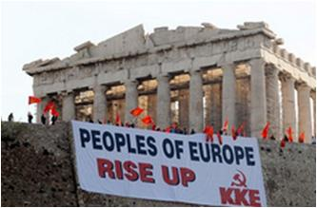
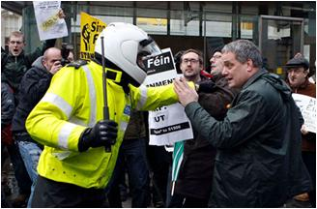
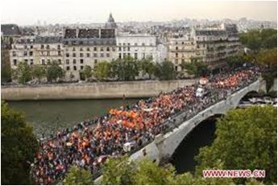
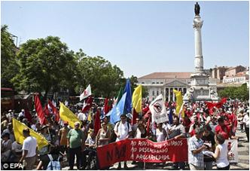
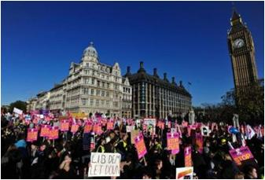
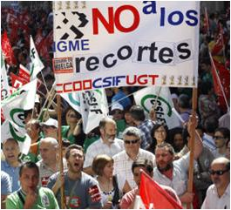
Conjuntura Atual – EUROPA
Manifestações contra Troika (FMI, CE, Governos e Bancos)
Grécia Irlanda França
Portugal Inglaterra Espanha

Slide 12
REAÇÕES POPULARES – Auditoria Cidadã na Europa
GRÉCIA: Mobilização social e criação de comissão para auditar a dívida pública
IRLANDA: Criada comissão popular de auditoria da dívida
ISLÂNDIA: Referendo eleitoral decide não pagar dívida feita para salvar bancos
PORTUGAL: Criada comissão: Iniciativa para Auditoria Cidadã à Dívida – IAC
FRANÇA: Diversos núcleos –cerca de 50 - debatendo a criação de comitês locais para iniciar auditoria cidadã
Debates na Bélgica, Itália, Espanha entre outros
Notes:
Suspensão pagamento encargos aos rentistas (Bonos Global 2012 e 2030) desde novembro/2008
Proposta soberana de recompra do restante da dívida por no máximo 30% de seu valor nominal
The Economist (23/04/2009): “Sr. Correa parece ser incorruptível (...) gasto público cresceu 71% em 2008, resultado de investimentos em escolas e hospitais”
ESTA É A PROVA DA VIABILIDADE POLÍTICA DA AUDITORIA DA DÍVIDA
ENQUANTO ISSO, O GOVERNO BRASILEIRO RECOMPRA TÍTULOS DA DÍVIDA EXTERNA A 130% DO VALOR DE FACE, EM MÉDIA

Slide 13
“SISTEMA DA DÍVIDA”
Notes:
Suspensão pagamento encargos aos rentistas (Bonos Global 2012 e 2030) desde novembro/2008
Proposta soberana de recompra do restante da dívida por no máximo 30% de seu valor nominal
The Economist (23/04/2009): “Sr. Correa parece ser incorruptível (...) gasto público cresceu 71% em 2008, resultado de investimentos em escolas e hospitais”
ESTA É A PROVA DA VIABILIDADE POLÍTICA DA AUDITORIA DA DÍVIDA
ENQUANTO ISSO, O GOVERNO BRASILEIRO RECOMPRA TÍTULOS DA DÍVIDA EXTERNA A 130% DO VALOR DE FACE, EM MÉDIA

Slide 14
PAPEL DA DÍVIDA PÚBLICA
Instrumento de financiamento do Estado
Aportar recursos ao Estado
PAPEL USURPADO
Instrumento do Poder financeiro que utiliza a dívida pública como um mecanismo de transferência de recursos do setor público para o setor financeiro privado
Sangria de recursos públicos
“SISTEMA DA DÍVIDA”

Slide 15
“Sistema da Dívida”
Como opera
Modelo Econômico
Sistema Legal
Sistema Político
Corrupção
Grande Mídia
Dominação financeira e graves consequências sociais
Notes:
Suspensão pagamento encargos aos rentistas (Bonos Global 2012 e 2030) desde novembro/2008
Proposta soberana de recompra do restante da dívida por no máximo 30% de seu valor nominal
The Economist (23/04/2009): “Sr. Correa parece ser incorruptível (...) gasto público cresceu 71% em 2008, resultado de investimentos em escolas e hospitais”
ESTA É A PROVA DA VIABILIDADE POLÍTICA DA AUDITORIA DA DÍVIDA
ENQUANTO ISSO, O GOVERNO BRASILEIRO RECOMPRA TÍTULOS DA DÍVIDA EXTERNA A 130% DO VALOR DE FACE, EM MÉDIA

Slide 16
PARADOXO BRASIL
6ª Economia Mundial
3ª Pior distribuição de renda do mundo
84º no ranking de respeito aos Direitos Humanos - IDH
POR QUÊ?
A DEPENDÊNCIA ECONÔMICA GERADA PELO PROCESSO DE ENDIVIDAMENTO É O NÓ QUE AMARRA O BRASIL
Notes:
Suspensão pagamento encargos aos rentistas (Bonos Global 2012 e 2030) desde novembro/2008
Proposta soberana de recompra do restante da dívida por no máximo 30% de seu valor nominal
The Economist (23/04/2009): “Sr. Correa parece ser incorruptível (...) gasto público cresceu 71% em 2008, resultado de investimentos em escolas e hospitais”
ESTA É A PROVA DA VIABILIDADE POLÍTICA DA AUDITORIA DA DÍVIDA
ENQUANTO ISSO, O GOVERNO BRASILEIRO RECOMPRA TÍTULOS DA DÍVIDA EXTERNA A 130% DO VALOR DE FACE, EM MÉDIA

Slide 17
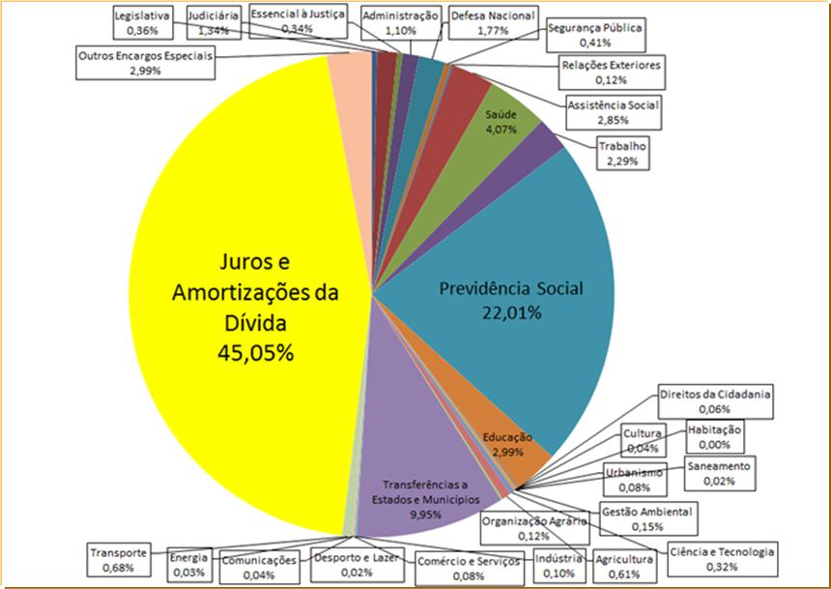
ORÇAMENTO GERAL DA UNIÃO Executado em 2011 Total: R$ 1,571 trilhão
R$ 708 bilhões (17% do PIB)
Nota: Inclui o “refinanciamento” ou “rolagem”
Fonte: SIAFI - Banco de Dados Access p/ download (execução do Orçamento da União) – Disponível em http://www.camara.gov.br/internet/orcament/bd/exe2010mdb.EXE. Elaboração: Auditoria Cidadã da Dívida

Slide 18
Como opera o “Sistema da Dívida”
Modelo Econômico
  Poder exacerbado do setor financeiro: Bancos Privados, FMI
  Financeirização baseada em “papéis”: Fundos
  “Crises” provocadas pelo setor financeiro
  Liberdade total para os fluxos de capitais, Sigilo, Paraísos Fiscais
  Privilégios que garantem a destinação da maioria dos recursos continuamente para o pagamento da dívida
  Ausência de Transparência e utilização de artifícios
  Prioridade para o “controle da inflação” ancorado nas políticas de juros altos e controle da base monetária
  Privatização de setores estatais estratégicos
  Privilégios tributários para o setor financeiro e grandes corporações
  Controle da grande mídia pelo setor financeiro e grandes corporações
Notes:
Suspensão pagamento encargos aos rentistas (Bonos Global 2012 e 2030) desde novembro/2008
Proposta soberana de recompra do restante da dívida por no máximo 30% de seu valor nominal
The Economist (23/04/2009): “Sr. Correa parece ser incorruptível (...) gasto público cresceu 71% em 2008, resultado de investimentos em escolas e hospitais”
ESTA É A PROVA DA VIABILIDADE POLÍTICA DA AUDITORIA DA DÍVIDA
ENQUANTO ISSO, O GOVERNO BRASILEIRO RECOMPRA TÍTULOS DA DÍVIDA EXTERNA A 130% DO VALOR DE FACE, EM MÉDIA

Slide 19
A estratégia de manutenção do Poder e da Acumulação Capitalista
Lucros crescentes para setor financeiro/empresarial
Financiamento de campanhas eleitorais e corrupção
Extremo poder da mídia ligada ao grande capital
Ilusória distribuição de riqueza
  Pequenos ganhos para os pobres: Bolsa Família
  Pífios reajustes para trabalhadores
  Acesso a produtos baratos: sensação de melhoria de vida
  Acesso a crédito/financiamentos
Notes:
Suspensão pagamento encargos aos rentistas (Bonos Global 2012 e 2030) desde novembro/2008
Proposta soberana de recompra do restante da dívida por no máximo 30% de seu valor nominal
The Economist (23/04/2009): “Sr. Correa parece ser incorruptível (...) gasto público cresceu 71% em 2008, resultado de investimentos em escolas e hospitais”
ESTA É A PROVA DA VIABILIDADE POLÍTICA DA AUDITORIA DA DÍVIDA
ENQUANTO ISSO, O GOVERNO BRASILEIRO RECOMPRA TÍTULOS DA DÍVIDA EXTERNA A 130% DO VALOR DE FACE, EM MÉDIA

Slide 20
Como opera o “Sistema da Dívida”
SUPER ESTRUTURA LEGAL – O PRIVILÉGIO DA DÍVIDA
Constituição Federal
Exceção no Art. 166, § 3º, II, “b”
Ver “Anatomia de uma Fraude à Constituição”
LDO – Lei de Diretrizes Orçamentárias
Elaboração parte das Metas de Superávit Primário
Garantia de atualização automática mensal para a dívida
Lei de Responsabilidade Fiscal – LC 101/2000
Limites para gastos públicos
Ausência de limites para o custo da Política Monetária. Transfere ao Tesouro Nacional esse custo quando negativo
OUTRAS FONTES não-tributárias
  Lucros das estatais distribuídos ao governo, Privatizações, Dívidas pagas pelos Estados e Municípios
Desvinculação de recursos específicos de outras áreas (MP 435 e 450)
Notes:
Recursos desvinculados de áreas sociais em outra cor, pois podem ser tributários.
Com a desvinculação permitida pelas MP 435 e 450 foram destinados diretamente para pagar dívida.
DE QUE ADIANTA REDUZIR O SUPERÁVIT PRIMÁRIO EM R$ 23 BILHÕES SE JÁ FORAM DESVINCULADOS EM 2008 R$ 50 BILHÕES DAS ÁREAS SOCIAIS COM AS MPS 435 E 450, PARA O PAGAMENTO DA DÍVIDA???????

Slide 21
ESTRUTURA LEGAL NEGADA À SOCIEDADE Contingenciamento recorde de R$ 50 bilhões em 2010 e acréscimo de mais R$ 10 bilhões para o superávit. Prorrogação da DRU (PEC 61)
Arrocho de gastos sociais no orçamento/2012 sob a justificativa de “equilíbrio fiscal”: Contingenciamento de R$ 55 bilhões
Negativa de reajustes salariais aos servidores públicos
PLP 306: recusa em aumentar recursos destinados à saúde
PL-8035 (PNE): recusa em aumentar recursos destinados à educação
PL-1992: privatização da previdência do setor público
PL-1749: privatização hospitais universitários
PLP-549: congelamento salarial
Crise da dívida dos Estados
Anúncio de que o Brasil e países do “BRIC” irão adquirir bônus do Banco Central Europeu: RISCO DE IMPROTAÇÃO DA CRISE
Notes:
Suspensão pagamento encargos aos rentistas (Bonos Global 2012 e 2030) desde novembro/2008
Proposta soberana de recompra do restante da dívida por no máximo 30% de seu valor nominal
The Economist (23/04/2009): “Sr. Correa parece ser incorruptível (...) gasto público cresceu 71% em 2008, resultado de investimentos em escolas e hospitais”
ESTA É A PROVA DA VIABILIDADE POLÍTICA DA AUDITORIA DA DÍVIDA
ENQUANTO ISSO, O GOVERNO BRASILEIRO RECOMPRA TÍTULOS DA DÍVIDA EXTERNA A 130% DO VALOR DE FACE, EM MÉDIA

Slide 22
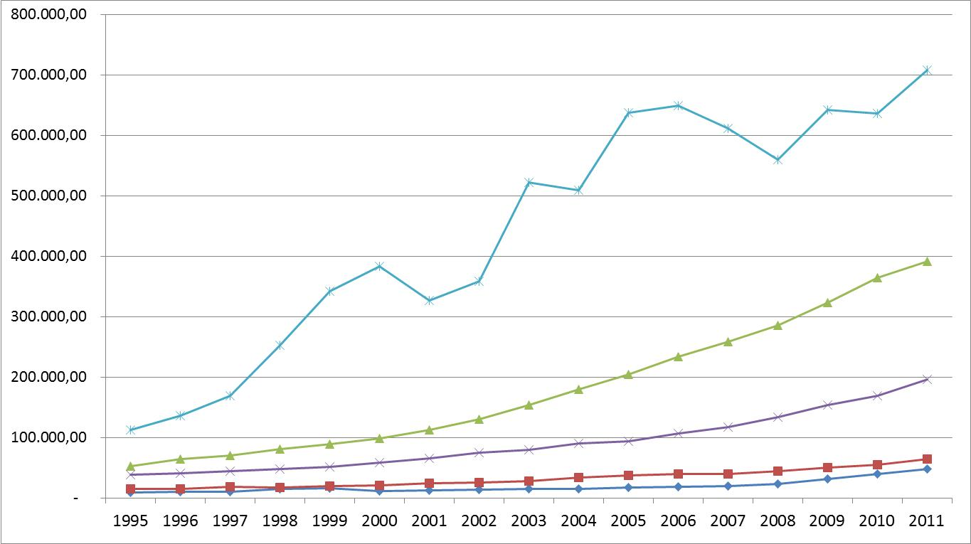
Orçamento Geral da União – Gastos Selecionados (R$ milhões)
Juros e Amortizações da Dívida
Previdência e Assistência Social
Pessoal e Encargos Sociais
Saúde e Saneamento
Educação e Cultura
Fonte: Secretaria do Tesouro Nacional - SIAFI. Inclui a rolagem, ou “refinanciamento” da Dívida

Slide 23
“Sistema da Dívida”
Como opera
Sistema Político
  Ditaduras na América Latina na década de 70
  Governos submissos ao modelo econômico
  Financiamento de campanhas eleitorais pelo setor financeiro e grandes corporações
  Soberania dá lugar à dependência financeira
  Federalismo dá lugar à submissão
  Tecnocracia na Europa recentemente; risco à democracia
Notes:
Suspensão pagamento encargos aos rentistas (Bonos Global 2012 e 2030) desde novembro/2008
Proposta soberana de recompra do restante da dívida por no máximo 30% de seu valor nominal
The Economist (23/04/2009): “Sr. Correa parece ser incorruptível (...) gasto público cresceu 71% em 2008, resultado de investimentos em escolas e hospitais”
ESTA É A PROVA DA VIABILIDADE POLÍTICA DA AUDITORIA DA DÍVIDA
ENQUANTO ISSO, O GOVERNO BRASILEIRO RECOMPRA TÍTULOS DA DÍVIDA EXTERNA A 130% DO VALOR DE FACE, EM MÉDIA

Slide 24
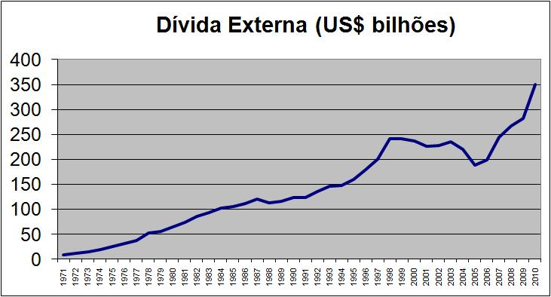
Dívida da ditadura
Elevação juros
Conversão da dívida pública e privada para BC
Pagamento antecipado ao FMI e resgates com ágio
Fonte: Banco Central - Nota para a Imprensa - Setor Externo - Quadro 51 e Séries Temporais - BC

Slide 25
BRASIL:
Dívida Externa Registrada no Banco Central – US$ milhões – 1969 a 1994
Fonte: Relatórios Anuais do Banco Central disponibilizados à CPI da Dívida.

Slide 26
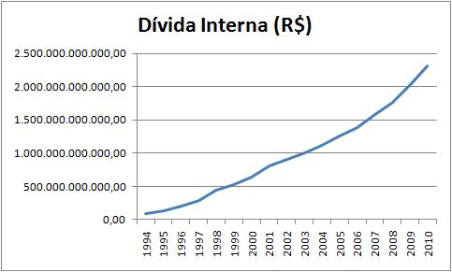
CPI:
Ausência de Contrapartida real
Mecanismos financeiros
Conflito de interesses
Falta de transparência
Fonte: Banco Central - Nota para a Imprensa - Política Fiscal - Quadro 35.

Slide 27
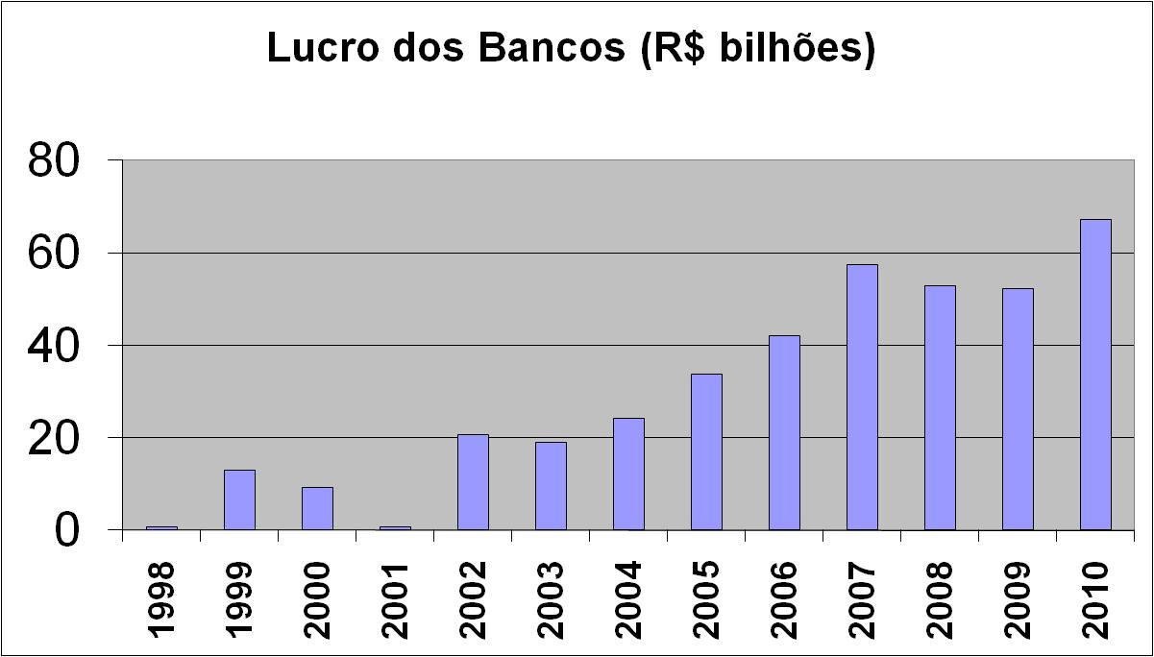
QUEM GANHA
Aparente queda
Aumento de Provisões
Fonte: Banco Central - http://www4.bcb.gov.br/top50/port/top50.asp

Slide 28
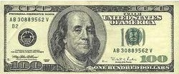
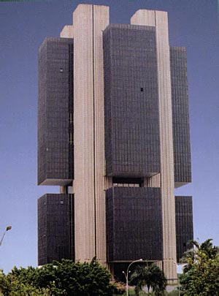
QUEM GANHA E QUEM PERDE
Ingresso de moeda estrangeira aciona Sistema de Metas de Inflação
Aplicação em Reservas Internacionais
Juros quase zero
BANCO CENTRAL DO BRASIL
TÍTULOS DA DÍVIDA INTERNA
Juros mais elevados do mundo
Prejuízo Banco Central 2009 = R$ 147 bilhões 2010 = R$ 50 bilhões
Dívida Interna = NOVA CARA da Dívida Externa

Slide 29
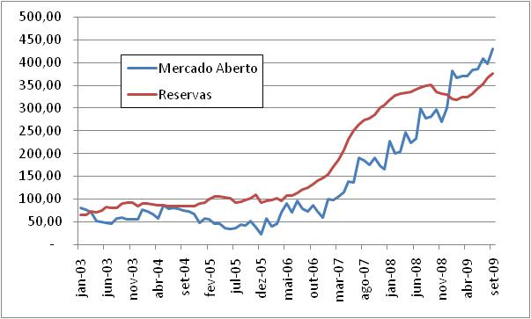
Acúmulo de Reservas = Explosão da Dívida Interna (R$ bilhões)
Fonte: Banco Central
Fonte: Banco Central. Nota: As reservas foram convertidas para Real à taxa de câmbio de R$ 1,80.

Slide 30
SITUAÇÃO DOS ESTADOS DA FEDERAÇÃO
Concentração da arrecadação tributária na esfera federal
Reduzidas transferências legais para Estados e Municípios
Subtração de receitas dos entes federativos para o pagamento de dívidas renegociadas pela União a partir de 1996
  Transferência de responsabilidades para os estados (saúde, educação, segurança, entre outros)
Falta de recursos para investimentos sociais
Exigência de Privatização do patrimônio estadual
Imposição de reformas neoliberais: Previdência, Enxugamento e Redução de serviços públicos, Terceirização, entre outros
DADOS OFICIAIS COMPROVAM ESSES ASPECTOS
Notes:
Suspensão pagamento encargos aos rentistas (Bonos Global 2012 e 2030) desde novembro/2008
Proposta soberana de recompra do restante da dívida por no máximo 30% de seu valor nominal
The Economist (23/04/2009): “Sr. Correa parece ser incorruptível (...) gasto público cresceu 71% em 2008, resultado de investimentos em escolas e hospitais”
ESTA É A PROVA DA VIABILIDADE POLÍTICA DA AUDITORIA DA DÍVIDA
ENQUANTO ISSO, O GOVERNO BRASILEIRO RECOMPRA TÍTULOS DA DÍVIDA EXTERNA A 130% DO VALOR DE FACE, EM MÉDIA

Slide 31
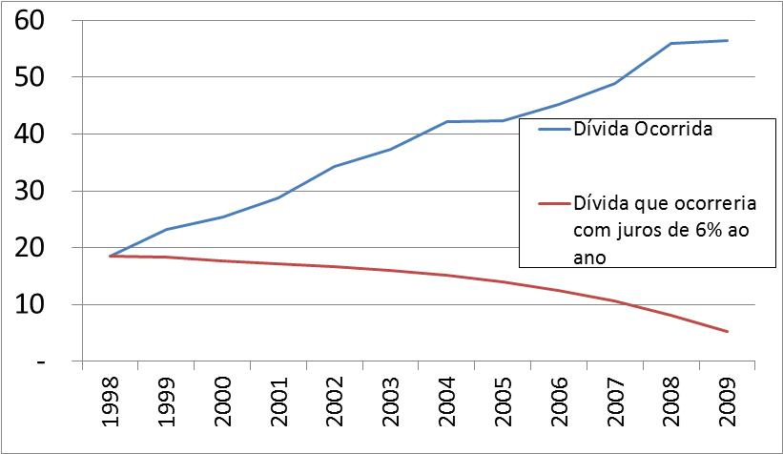
CRISE DA DÍVIDA DOS ESTADOS: EFEITO BRUTAL DA TAXA DE JUROS (IGP-DI positivo + 7,5%)
DÍVIDA CONTRATUAL DE MINAS GERAIS – R$ bilhões
Simulação com Juros de 6% ao ano:
JUROS IGUAIS AOS COBRADOS PELO BNDES DAS EMPRESAS PRIVADAS
Elaboração: Auditoria Cidadã da Dívida, a partir de dados coletados pelo SINDIFISCO, e disponíveis em:
http://www.sindifiscomg.com.br/cartilhas/Cartilha/cartilha.pdf , pág 41
É importante que a Comissão requeira os dados, ano a ano, do quanto foi pago, o quanto a dívida rendeu de juros, e o demonstrativo do saldo final a cada ano. Com base nisso, esta simulação poderia se tornar mais precisa.
Notes:
Suspensão pagamento encargos aos rentistas (Bonos Global 2012 e 2030) desde novembro/2008
Proposta soberana de recompra do restante da dívida por no máximo 30% de seu valor nominal
The Economist (23/04/2009): “Sr. Correa parece ser incorruptível (...) gasto público cresceu 71% em 2008, resultado de investimentos em escolas e hospitais”
ESTA É A PROVA DA VIABILIDADE POLÍTICA DA AUDITORIA DA DÍVIDA
ENQUANTO ISSO, O GOVERNO BRASILEIRO RECOMPRA TÍTULOS DA DÍVIDA EXTERNA A 130% DO VALOR DE FACE, EM MÉDIA

Slide 32
“AUDITORIA DA DÍVIDA”
Notes:
Suspensão pagamento encargos aos rentistas (Bonos Global 2012 e 2030) desde novembro/2008
Proposta soberana de recompra do restante da dívida por no máximo 30% de seu valor nominal
The Economist (23/04/2009): “Sr. Correa parece ser incorruptível (...) gasto público cresceu 71% em 2008, resultado de investimentos em escolas e hospitais”
ESTA É A PROVA DA VIABILIDADE POLÍTICA DA AUDITORIA DA DÍVIDA
ENQUANTO ISSO, O GOVERNO BRASILEIRO RECOMPRA TÍTULOS DA DÍVIDA EXTERNA A 130% DO VALOR DE FACE, EM MÉDIA

Slide 33
Discurso de Autoridades: “RISCO DE CONTÁGIO” DA CRISE EUROPÉIA ATUAL PARA PAÍSES EM DESENVOLVIMENTO
Riscos para o Fundo do Pré-sal
Fundos de Pensão, Fundo Soberano (para enfrentar o tsunami)
Estratégias de Ação: Divulgar amplamente as verdadeiras razões da crise localizada no setor financeiro
  Aprofundar estudos sobre:
  Relaxamento das regras que estão permitindo a multiplicação de operações com derivativos no Brasil
  Diversos indícios de irregularidades apontados pela CPI da Dívida Pública, tanto no endividamento interno quanto externo
  AUDITORIA DA DÍVIDA com PARTICIPAÇÃO CIDADÃ Formação dos Núcleos nos Estados, Municípios

Slide 34
COMO DESMASCARAR O “SISTEMA DA DÍVIDA”
ACESSO À VERDADE
REVER a política monetária e fiscal, o modelo econômico que está propiciando a destinação da maior parte dos recursos públicos para o pagamento de uma dívida cuja contrapartida não representa bens e serviços à Nação, mas uma contínua sangria
  Evidenciar que o VERDADEIRO ROMBO DAS CONTAS PÚBLICAS é a Dívida Pública
  Juros e Amortizações da Dívida pagos nos últimos 16 anos
  FHC em 8 anos = R$ 2,079 Trilhões
  LULA em 8 anos = R$ 4,763 Trilhões
  AUDITORIA DA DÍVIDA
Notes:
Suspensão pagamento encargos aos rentistas (Bonos Global 2012 e 2030) desde novembro/2008
Proposta soberana de recompra do restante da dívida por no máximo 30% de seu valor nominal
The Economist (23/04/2009): “Sr. Correa parece ser incorruptível (...) gasto público cresceu 71% em 2008, resultado de investimentos em escolas e hospitais”
ESTA É A PROVA DA VIABILIDADE POLÍTICA DA AUDITORIA DA DÍVIDA
ENQUANTO ISSO, O GOVERNO BRASILEIRO RECOMPRA TÍTULOS DA DÍVIDA EXTERNA A 130% DO VALOR DE FACE, EM MÉDIA

Slide 35
AUDITORIA DA DÍVIDA
Prevista na Constituição Federal de 1988
Plebiscito popular ano 2000 realizado no contexto da Terceira Semana Social: mais de seis milhões de votos
AUDITORIA CIDADÃ DA DÍVIDA
www.divida-auditoriacidada.org.br
CPI da Dívida Pública
Passo importante, mas ainda não significa o cumprimento da Constituição
Notes:
35

Slide 36
DÍVIDA: impede a vida digna e o atendimento aos direitos humanos
De onde veio toda essa dívida pública?
Quanto tomamos emprestado e quanto já pagamos?
O que realmente devemos?
Quem contraiu tantos empréstimos?
Onde foram aplicados os recursos?
Quem se beneficiou desse endividamento?
Qual a responsabilidade dos credores e organismos internacionais nesse processo?
Somente a AUDITORIA responderá essas questões

Slide 37
EQUADOR – Lição de Soberania
Comissão de Auditoria Oficial criada por Decreto
Em 2009: Proposta Soberana de reconhecimento de no máximo 30% da dívida externa representada pelos Bônus 2012 e 2030
95 % dos detentores aceitaram a proposta equatoriana, o que significou anulação de 70% dessa dívida com os bancos privados internacionais
Economia de US$ 7,7 bilhões nos próximos 20 anos
Aumento gastos sociais, principalmente Saúde e Educação

Slide 38
CPI DA DÍVIDA – CÂMARA DOS DEPUTADOS
Criada em Dez/2008 e Instalada em Ago/2009, por iniciativa do Dep. Ivan Valente (PSOL/SP)
Concluída em 11 de maio de 2010
Identificação de graves indícios de ilegalidade da dívida pública
Momento atual: investigações do Ministério Público
NECESSIDADE DE PARTICIPAÇÃO DA SOCIEDADE CIVIL PARA EXIGIR A COMPLETA INVESTIGAÇÃO DA DÍVIDA PÚBLICA E A AUDITORIA PREVISTA NA CONSTITUIÇÃO FEDERAL
Notes:
Suspensão pagamento encargos aos rentistas (Bonos Global 2012 e 2030) desde novembro/2008
Proposta soberana de recompra do restante da dívida por no máximo 30% de seu valor nominal
The Economist (23/04/2009): “Sr. Correa parece ser incorruptível (...) gasto público cresceu 71% em 2008, resultado de investimentos em escolas e hospitais”
ESTA É A PROVA DA VIABILIDADE POLÍTICA DA AUDITORIA DA DÍVIDA
ENQUANTO ISSO, O GOVERNO BRASILEIRO RECOMPRA TÍTULOS DA DÍVIDA EXTERNA A 130% DO VALOR DE FACE, EM MÉDIA

Slide 39
CONCLUSÃO
  Crise escancarou o privilégio do setor financeiro e a usurpação do instrumento do endividamento público
  Nações submissas aos interesses do “Mercado”
  Grandes somas de recursos públicos transferidos para setor financeiro
  Consequências: DECADÊNCIA DOS SERVIÇOS PÚBLICOS, Sacrifício Social, Exclusão e Violência
  Terrorismo: “Não há outro caminho”
  Fazem parecer difícil (massa retórica enganosa e desinformação) para que acreditemos que é impossível mudar os rumos

Slide 40
  ESTRATÉGIAS DE AÇÃO
  CONHECIMENTO DA REALIDADE
  MOBILIZAÇÃO SOCIAL CONSCIENTE
  AÇOES CONCRETAS
        Auditoria da Dívida Pública para desmascarar o “Sistema da Dívida” e democratizar o conhecimento da realidade financeira: NÚCLEOS
        Investigações pelo Ministério Público
        Rever a política monetária e fiscal para garantir distribuição da renda e justiça social
        Atender Direitos Humanos
        TRANSPARÊNCIA e acesso à VERDADE

Slide 41
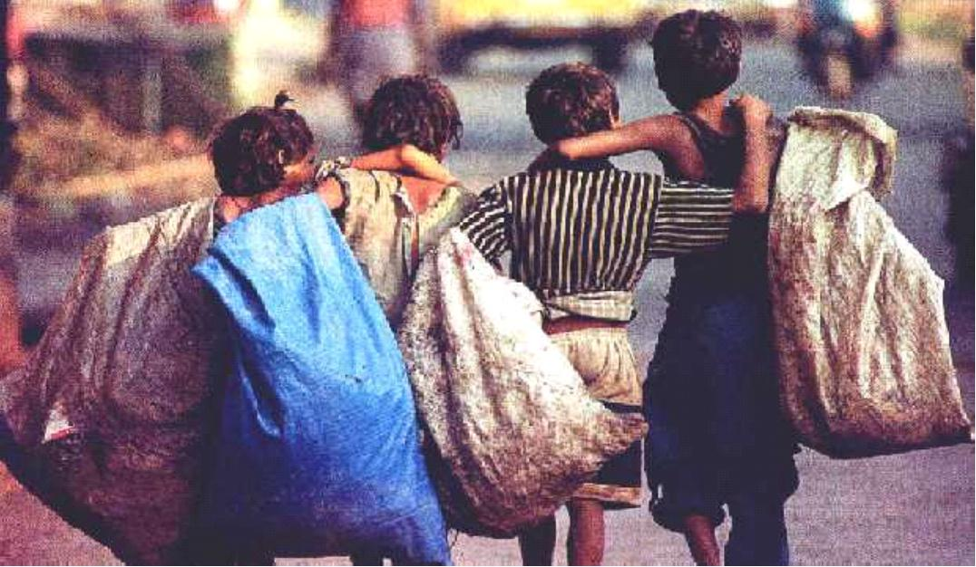
“19 MIL CRIANÇAS MORREM POR DIA NO MUNDO DEVIDO AO CUSTO FINANCEIRO DA DÍVIDA” (UNICEF-ONU)

Slide 42
Obrigada
Maria Lucia Fattorelli
www.divida-auditoriacidada.org.br

